Slide 1
Федеральное государственное бюджетное образовательное учреждение высшего образования “РОССИЙСКАЯ АКАДЕМИЯ НАРОДНОГО ХОЗЯЙСТВА И ГОСУДАРСТВЕННОЙ СЛУЖБЫ при ПРЕЗИДЕНТЕ РОССИЙСКОЙ ФЕДЕРАЦИИ” Институт экономики, математики и информационных технологий Факультет информационных технологий и анализа данных Кафедра системного анализа и информатики
Машинное обучение для Интернета вещей и мобильных устройств
Лекция 1
Направление подготовки: 09.04.03 Прикладная информатика
Направленность (профиль) образовательной программы:
«Анализ данных и искусственный интеллект»
(очная форма обучения)
Преподаватель: Бочкарёв Пётр Владимирович
Москва
Москва
2026

Slide 2
Содержание:
Интернет вещей
Применение Интернет вещей
Роль машинного обучения в IoT
Компьютерное зрение

Slide 3
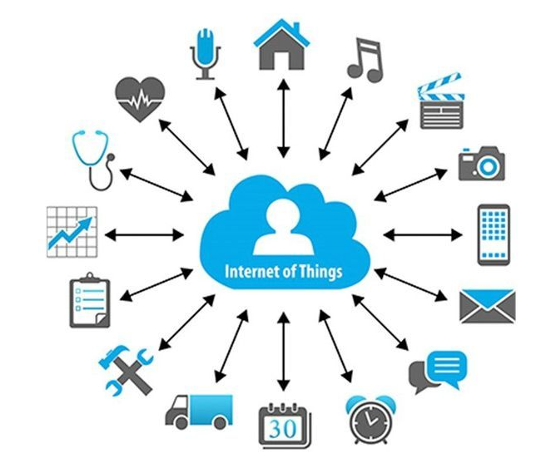
Интернет вещей
Интернет вещей (IoT, Internet of Things) представляет собой сеть, состоящую из физических устройств ("вещей"), оснащённых технологиями, которые позволяют им взаимодействовать друг с другом и с окружающей средой. Эта система исследует взаимосвязи в рамках сетей как явление, позволяющее организовывать социальные и экономические процессы с минимальным участием человека.
Фактически, концепция, где физические объекты и устройства, такие как бытовая техника, транспортные средства и промышленные машины, подключаются к интернету и могут взаимодействовать друг с другом. Это взаимодействие осуществляется через передачу данных, что позволяет устройствам собирать, анализировать и обмениваться информацией.

Slide 4
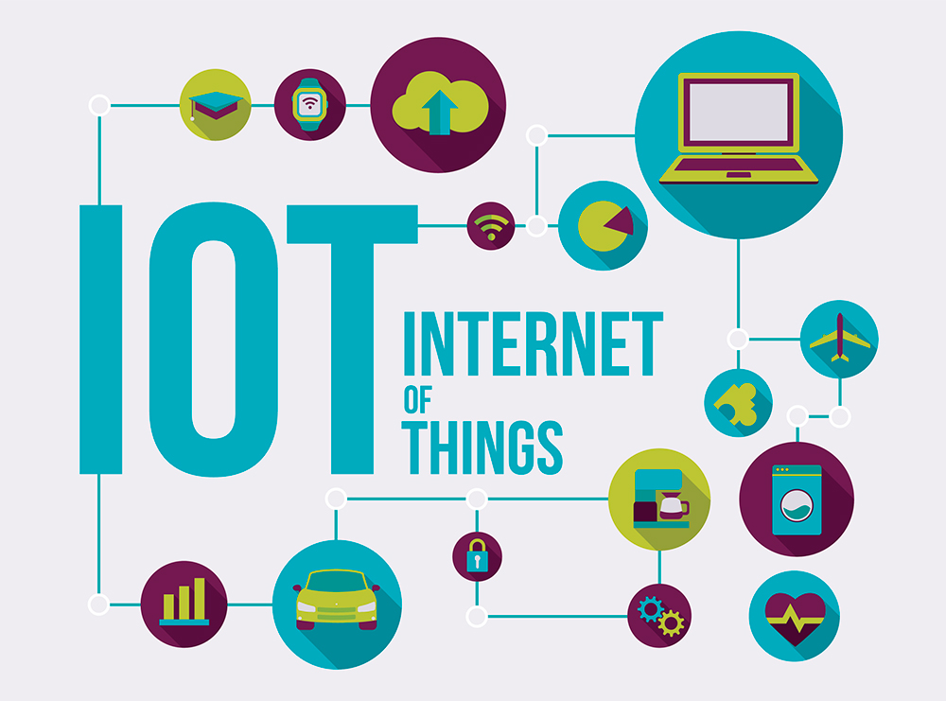
Интернет вещей
Интернет вещей можно рассматривать как экосистему, в которой каждое устройство становится "умным" благодаря возможности подключения к интернету. Сенсоры в этих устройствах собирают данные о состоянии окружающей среды, а актуаторы позволяют реагировать на изменения.
Например, умные термостаты могут регулировать температуру в зависимости от предпочтений пользователей и внешних условий. IoT расширяет возможности взаимодействия между устройствами и пользователями, создавая новые сценарии использования в различных сферах жизни.

Slide 5
Интернет вещей
Использование интернет вещей
Автоматизация процессов: устройства могут выполнять задачи без вмешательства человека, что снижает вероятность ошибок и увеличивает производительность.
Сбор и анализ данных: IoT-устройства постоянно собирают информацию, что позволяет получать актуальные данные для принятия решений.
Улучшение качества жизни: умные решения делают повседневные задачи проще и удобнее, например, управление освещением, отоплением и безопасностью в домах.

Slide 6
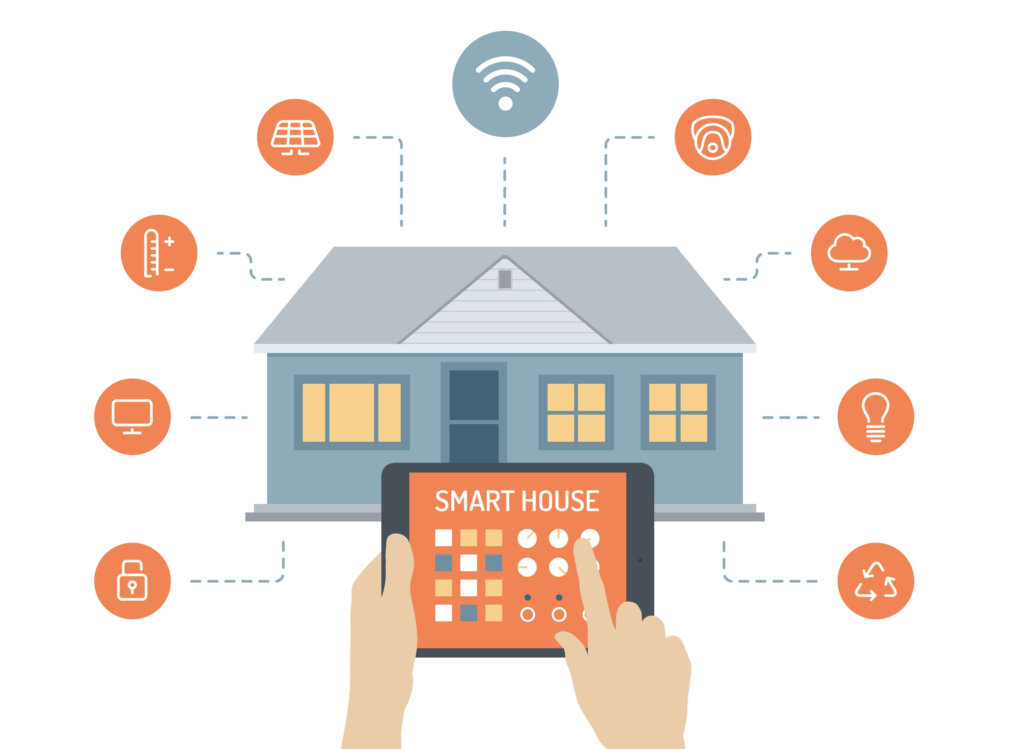
Применение интернета вещей в быту
Умные дома. Пользователи могут контролировать освещение, температуру и системы безопасности через мобильные приложения. Например, умные лампочки могут изменять яркость и цвет в зависимости от времени суток или настроения.
Личные устройства. Такие как фитнес-браслеты, помогают отслеживать физическую активность и здоровье, предоставляя пользователям данные о сне, активности и сердечном ритме.

Slide 7
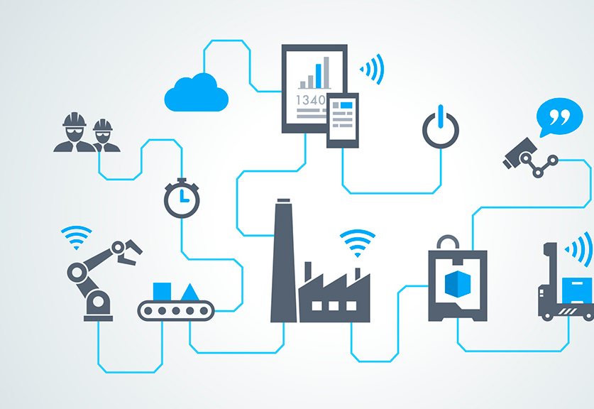
Применение интернета вещей в промышленности
Умные фабрики. В промышленности IoT служит основой для создания умных фабрик и автоматизированных производственных процессов. Сенсоры, установленные на оборудовании, могут отслеживать его состояние и производительность в реальном времени. Это позволяет компаниям проводить предиктивное обслуживание, что снижает затраты на ремонты и увеличивает срок службы оборудования. В результате, производственные процессы становятся более эффективными, а время простоя оборудования минимизируется.

Slide 8
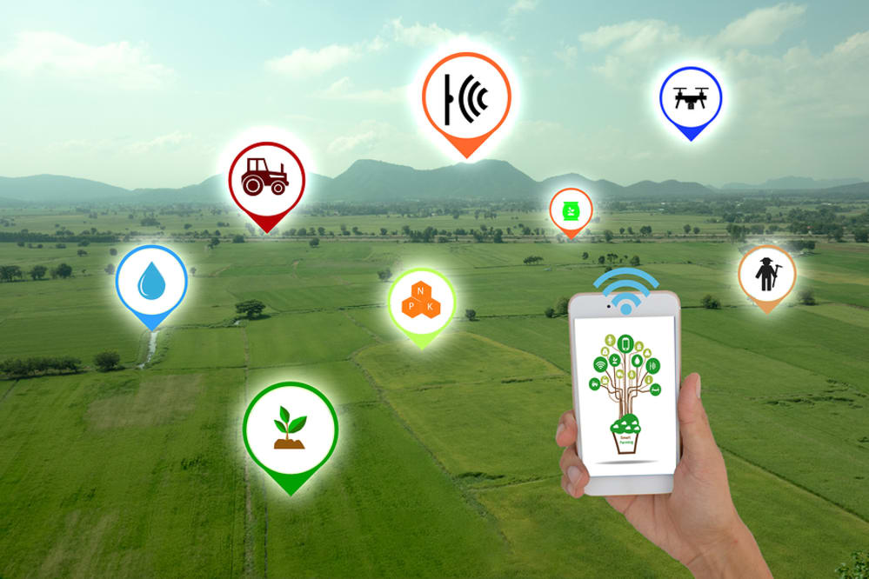
Применение интернет вещей в сельском хозяйстве
Умное земледелие. В области сельского хозяйства IoT находит применение в умном земледелии. Датчики, установленные на полях, могут отслеживать параметры, такие как влажность почвы, температура и уровень питательных веществ. Это позволяет фермерам оптимизировать ирригацию, удобрение и борьбу с вредителями, что в свою очередь приводит к повышению урожайности и снижению затрат. Например, системы полива могут автоматически включаться и выключаться в зависимости от данных о состоянию почвы.

Slide 9
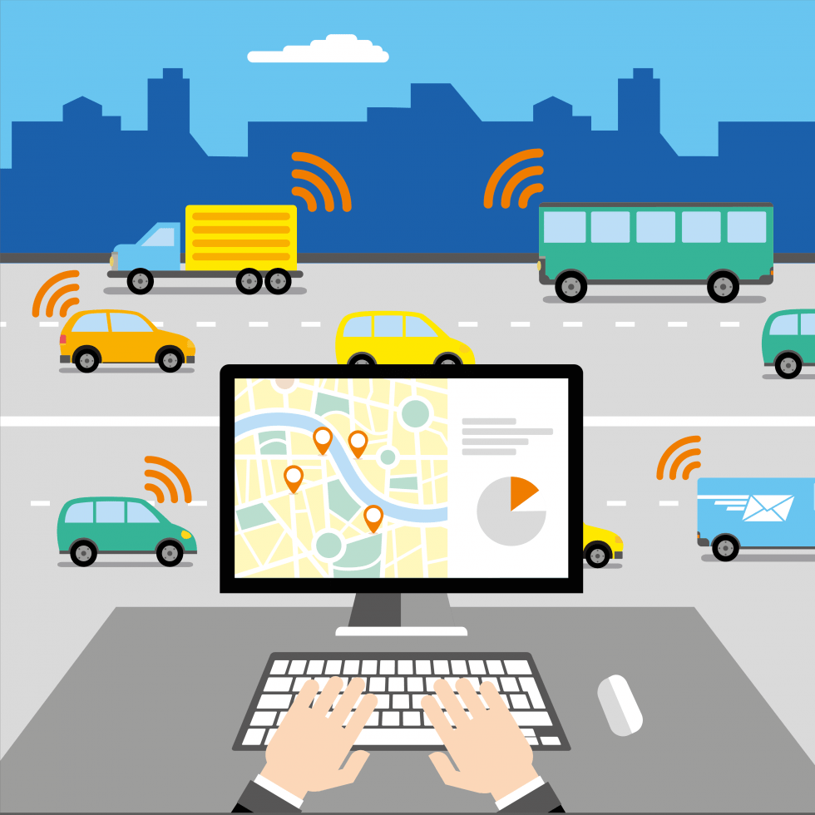
Применение интернет вещей в транспорте
Умные транспортные системы. Устройства, установленные в автомобилях и на дорогах, собирают данные о движении, что позволяет управлять трафиком и минимизировать пробки. Например, системы могут предоставлять информацию о занятости парковок в реальном времени. Кроме того, IoT используется для мониторинга состояния автомобилей, что позволяет проводить диагностику и профилактику, увеличивая безопасность на дорогах

Slide 10
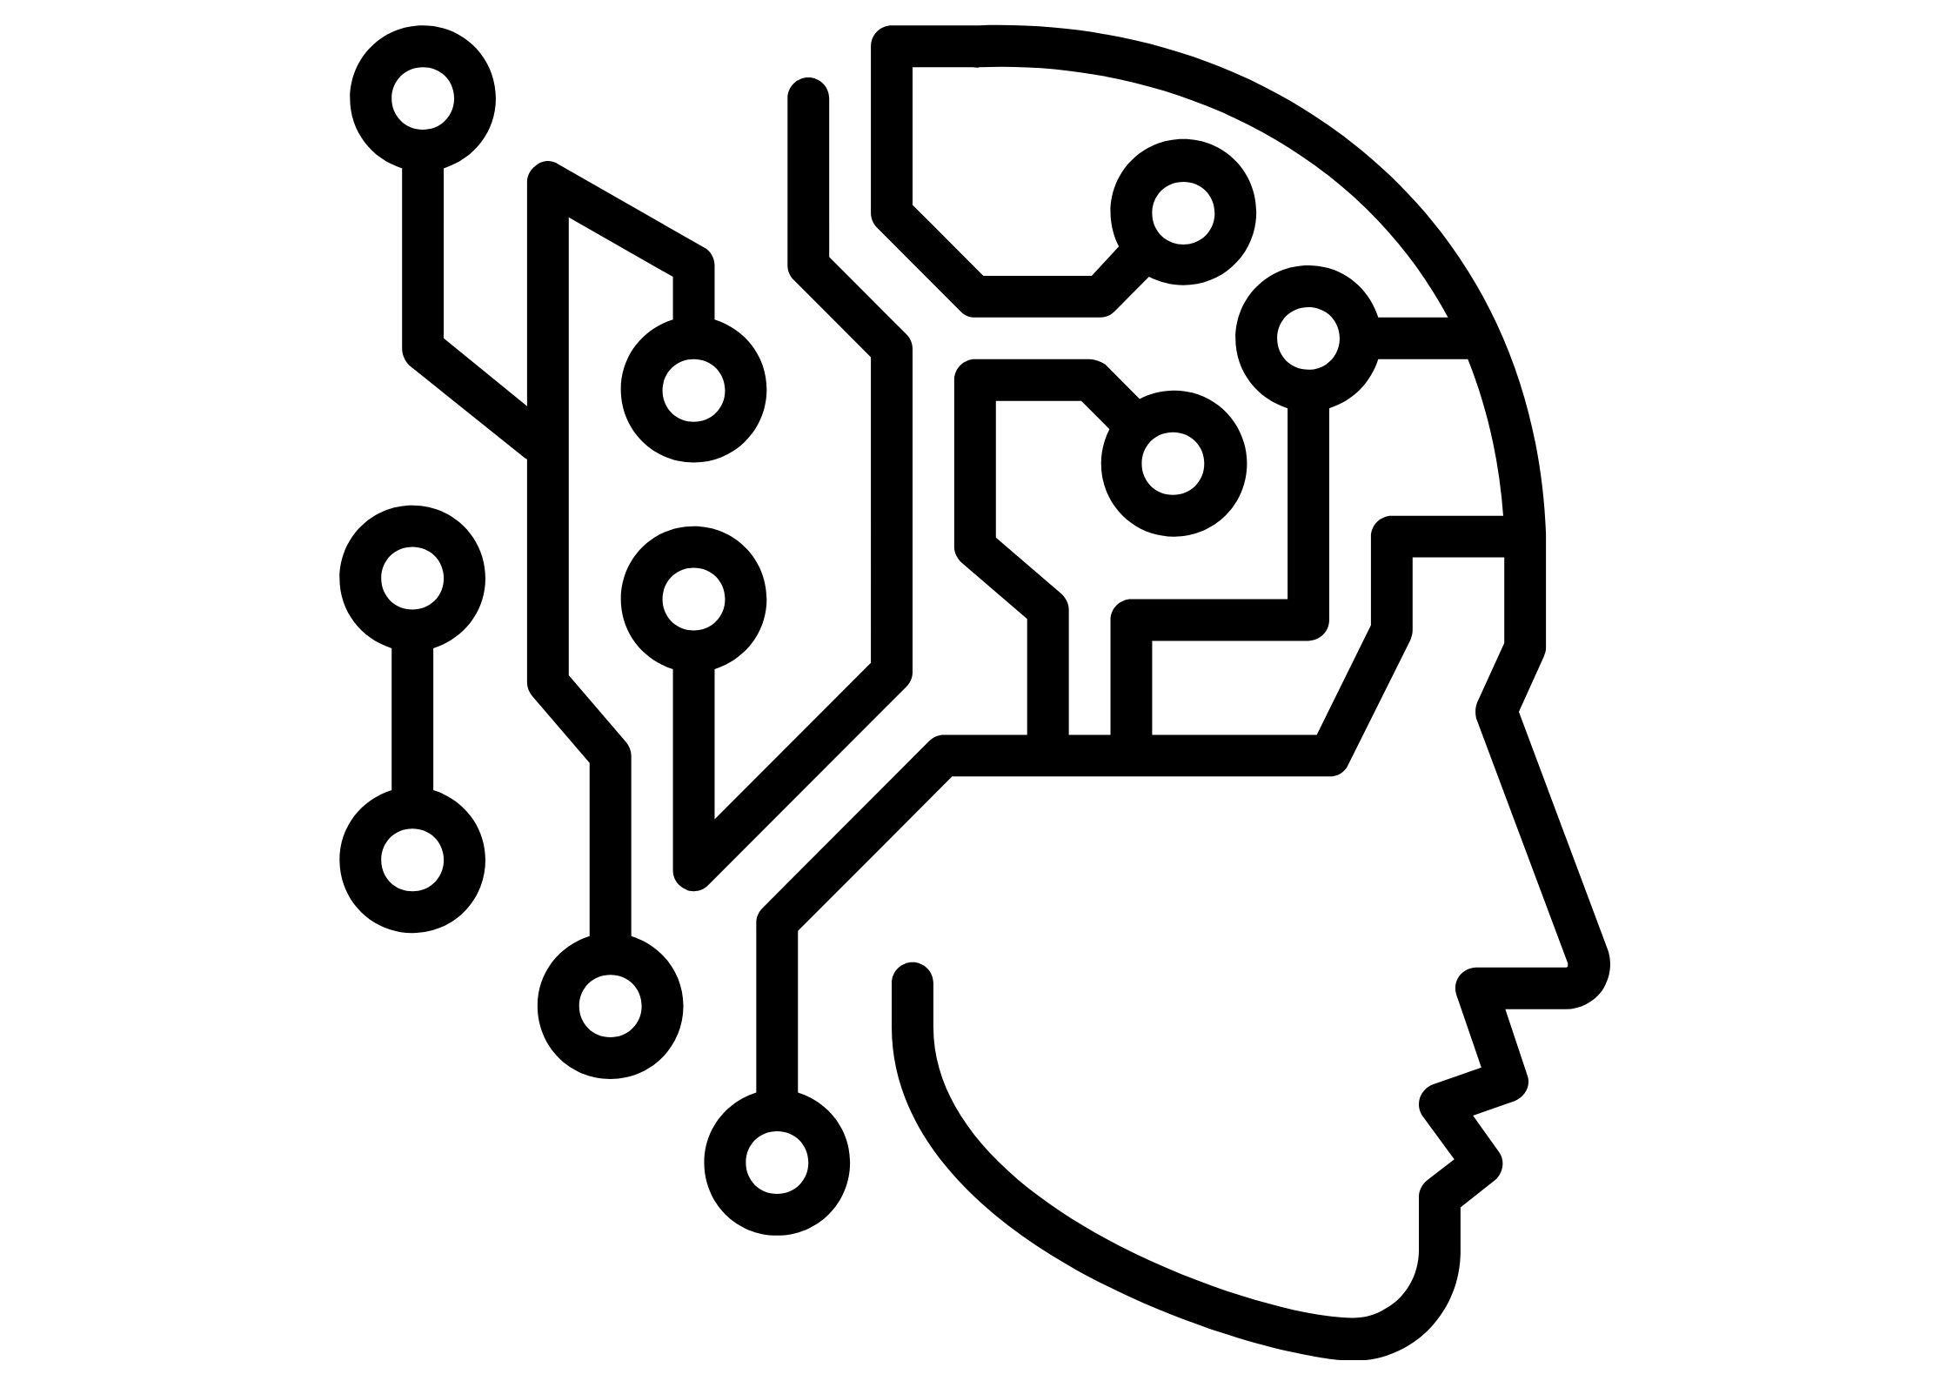
Введение в машинное обучение
Машинное обучение (ML) — это подмножество искусственного интеллекта, которое фокусируется на разработке алгоритмов, позволяющих системам автоматически обучаться на данных. ML использует статистические методы для анализа данных и выявления закономерностей, что позволяет создавать модели, способные делать прогнозы и принимать решения на основе новых данных. Эти технологии основаны на обучении моделей с использованием больших объемов данных, что делает их особенно полезными в контексте IoT.

Slide 11
Роль машинного обучения в IoT
Машинное обучение в IoT позволяет:
Анализировать большие объемы данных, получаемых от IoT-устройств, и извлекать из них полезную информацию.
Оптимизировать процессы, используя данные для обнаружения закономерностей и аномалий, организации могут улучшать свою деятельность и снижать затраты.
Алгоритмы машинного обучения могут автоматически реагировать на изменения в данных, что позволяет значительно ускорить процессы.

Slide 12
Роль машинного обучения в IoT
В машинном обучении используются различные алгоритмы, которые можно разделить на несколько категорий:
Обучение с учителем: включает задачи классификации и регрессии, где модель обучается на размеченных данных. Например, классификация изображений для распознавания объектов
Обучение без учителя: применяется для кластеризации и выявления скрытых закономерностей в данных, например, сегментация клиентов на основе их поведения
Обучение с частичным привлечением учителя: модель обучается на данных, где только некоторая часть имеет разметку. Это позволяет ускорить обучение и сделать его более точным
Обучение с подкреплением: это метод машинного обучения, где агент обучается принимать решения, взаимодействуя с окружающей средой и получая награды или наказания за свои действия

Slide 13
Примеры использования машинного обучения в IoT
Предиктивное обслуживание — анализ данных о состоянии оборудования позволяет предсказать поломки до их возникновения, что помогает избежать неожиданных простоев.
Анализ трафика в умных городах — системы могут использовать данные о движении для оптимизации маршрутов общественного транспорта и управления светофорами, что улучшает общее качество жизни в городах.

Slide 14
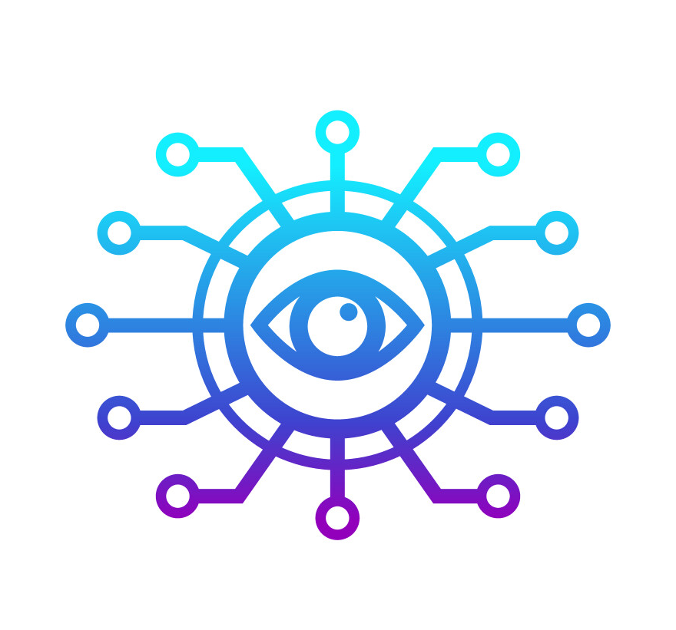
Введение в компьютерное зрение
Компьютерное зрение — это область, занимающаяся тем, как компьютеры могут быть обучены извлекать информацию из изображений и видео, а также интерпретировать визуальные данные. Эта технология используется в различных приложениях, начиная от распознавания лиц и заканчивая анализом медицинских изображений. Компьютерное зрение позволяет системам "видеть" и понимать окружающий мир, что открывает новые горизонты для автоматизации и повышения эффективности.

Slide 15
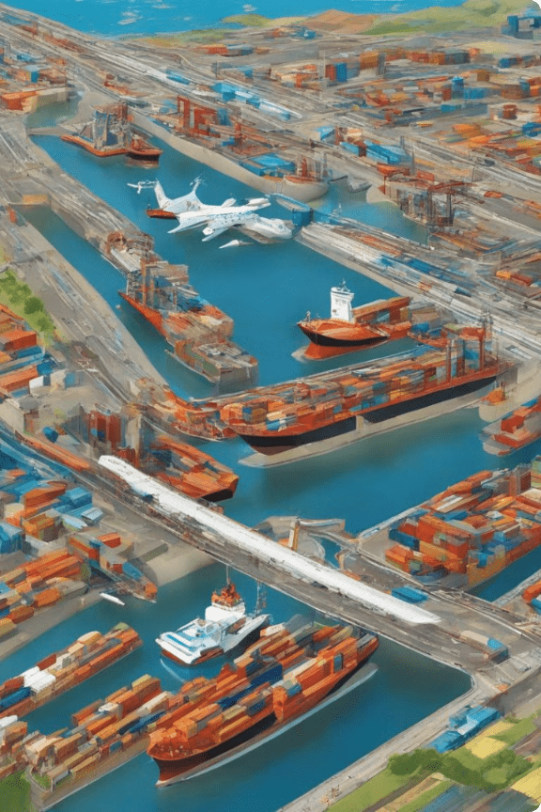
Компьютерное зрение в IoT в различных областях:
Системы видеонаблюдения. Алгоритмы компьютерного зрения анализируют видео в реальном времени, позволяя обнаруживать аномалии, такие как вторжения или подозрительное поведение.
Автономные транспортные средства. Использование камер и датчиков для восприятия окружающей среды, включая распознавание дорожных знаков, пешеходов и других транспортных средств.
Системы безопасности. Распознавание лиц и обнаружение вторжений обеспечивают повышенную безопасность в общественных местах и частных домах.
Анализ поведения. Системы, отслеживающие движение людей и объектов, помогают оптимизировать торговые площади, улучшая покупательский опыт и увеличивая доходы бизнеса.

Slide 16
Алгоритмы компьютерного зрения
Обработка изображений. Включает в себя фильтрацию, сегментацию и распознавание объектов, что позволяет выделять важные элементы из изображения.
Глубокое обучение. Нейронные сети, особенно сверточные нейронные сети (CNN), используются для повышения точности распознавания и анализа изображений, позволяя решать сложные задачи, такие как классификация и детектирование объектов.

Slide 17
Федеральное государственное бюджетное образовательное учреждение высшего образования “РОССИЙСКАЯ АКАДЕМИЯ НАРОДНОГО ХОЗЯЙСТВА И ГОСУДАРСТВЕННОЙ СЛУЖБЫ при ПРЕЗИДЕНТЕ РОССИЙСКОЙ ФЕДЕРАЦИИ” Институт экономики, математики и информационных технологий Факультет информационных технологий и анализа данных Кафедра системного анализа и информатики
Машинное обучение для Интернета вещей и мобильных устройств
Лекция 1
Направление подготовки: 09.04.03 Прикладная информатика
Направленность (профиль) образовательной программы:
«Анализ данных и искусственный интеллект»
(очная форма обучения)
Преподаватель: Бочкарёв Пётр Владимирович
Москва
Москва
2026

